Slide 1
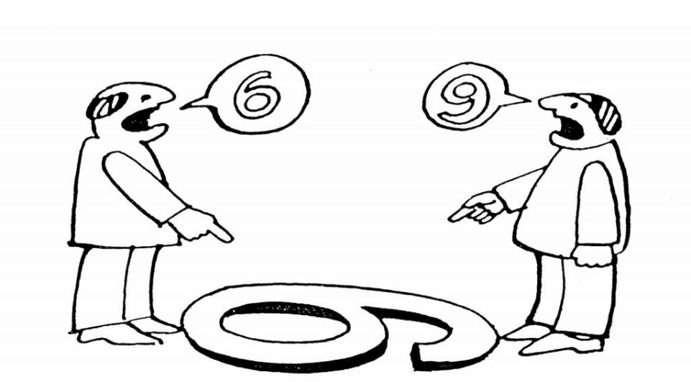
NOSSOS TIMES SÃO ÁGEIS...
Mas a alta gestão percebe valor nessa ação?

Slide 2
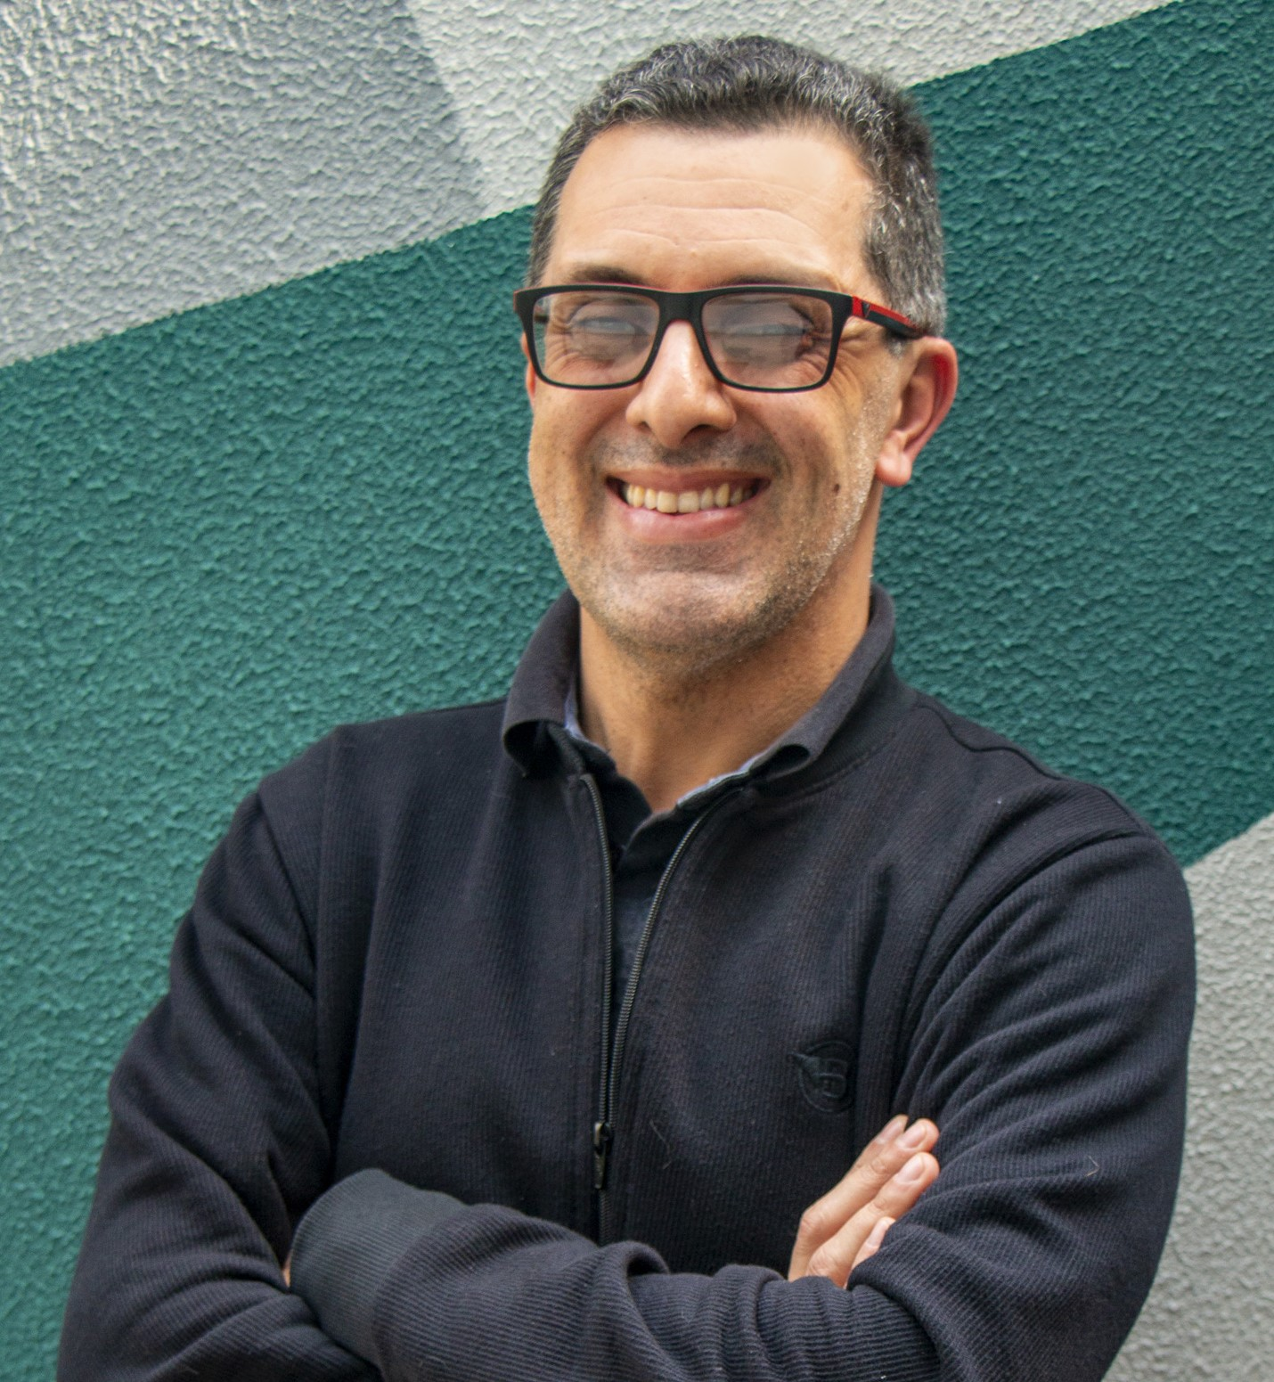
Coaracy Junior
Agile Coach
Ajudar pessoas e organizações a alcançarem os resultados esperados em um ecossistema colaborativo, onde atos de liderança em todos os níveis levam a alta performance.

Slide 3
NOSSOS TIMES SÃO ÁGEIS...
Mas a alta gestão percebe valor nessa ação?

Slide 4

NÃO FOI O MUNDO QUE FICOU MAIS VUCA,
NOSSA PERCEPÇÃO FICOU MAIS INTENSA.

Slide 5

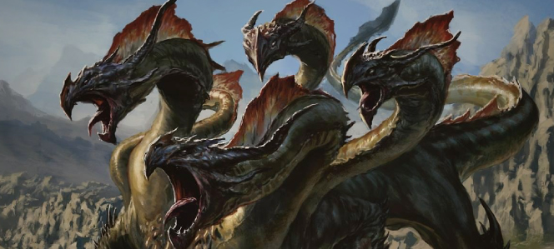
ROBUSTO (linear)
ANTIFRÁGIL (exponencial)
EQUIPES ÁGEIS
DESEJO DOS GESTORES
Discurso de antifragilidade
Ações para robustez

Slide 6
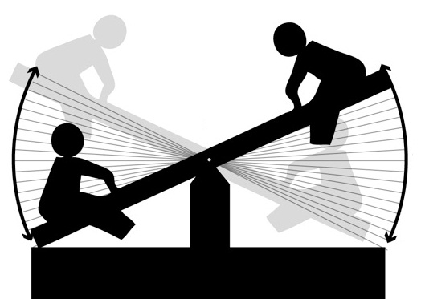
ALINHAMENTO DE EXPECTATIVAS
SOBRE
AGILIDADE E BUSINESS
TIMES
GESTÃO

Slide 7

GESTÃO
TIMES

Slide 8
GESTÃO
SQUADS
SPRINTS
DAYLING MEETING
REVIEW
RESTROSPECTIVE
KANBAN
GESTÃO DO FLUXO
ESTRUTURAS LIBERTADORAS
FOCO EXCESSIVO NO COMO
TIMES

Slide 9
GESTÃO
RESULTADO FINANCEIRO
RISCOS
CONCORRÊNCIA
ANALISE SWOT
5 FORÇAS DE PORTER
GOVERNANÇA
COMPLIANCE
LONGEVIDADE DO NEGÓCIO
FOCO EXCESSIVO
EM
ENTREGAS
TIMES

Slide 10
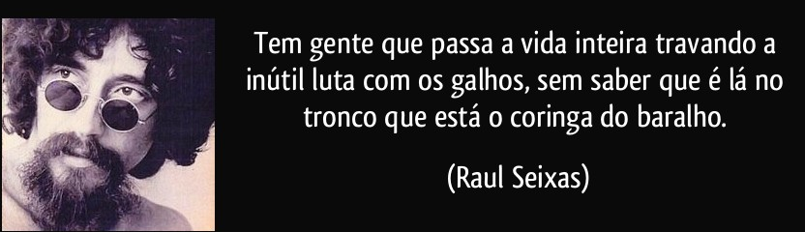
QUAL É O VERDADEIRO PROBLEMA QUE ESTAMOS TENTANDO RESOLVER?

Slide 11
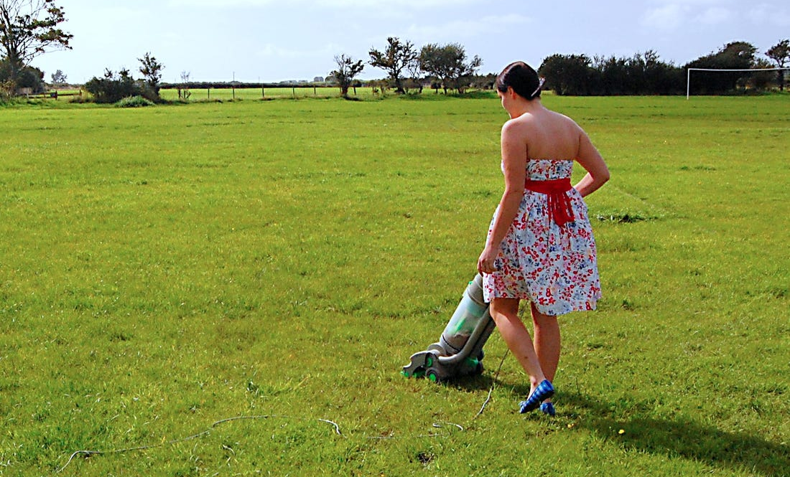
ESTAMOS ALINHADOS
COM OS
OBJETIVOS ESTRATÉGICOS?

Slide 12

QUEM ESTÁ PATROCINANDO A MUDANÇA?
ENTENDEMOS O QUE ELE ESTÁ PROPONDO?
ELE ENTENDEU O QUE ESTAMOS FAZENDO?
ELE TEM PODER POLÍTICO PARA DEFENDER AS AÇÕES?

Slide 13
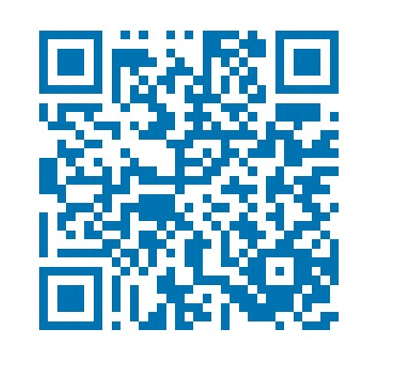




coaracy75@gmail.com
(47) 99954-8064
Consultoria, Mentoria e Treinamentos
www.ctagil.com

